Slide 1
بسم الله الرحمن الرحیم

Slide 2
ارز و صنعت انبوه سازي و پيمانكاري
حسین عبده تبریزی
چهارم دي ماه 1390
انبوه سازان اصفهان

Slide 3
كار انبوه سازي

Slide 4
مشکل معادل فارسی
Development
توسعه و عمران، بساز و بفروش، عمران، انبوه‌سازی، توسعه‌گری
Developer
توسعه‌دهندگان پروژه‌های مسکن و ساختمان
توسعه و عمران‌کننده
عمران و توسعه‌گر
انبوه‌ساز، توسعه‌گر، عمران‌کننده، بساز و بفروش
؟؟؟

Slide 5
اولین انتخاب‌ها
Development
توسعه و عمران، آبادانی
Developer
توسعه‌گر، آبادگر

Slide 6
توسعه و عمران – ویژگی‌ها
کسب‌و‌کاری چندوجهی
کنترل فرآیند توسعه از اول تا آخر
از ایده وطرح روی کاغذ تا املاک و مستغلات واقعی
هماهنگ‌کنندۀ زنجیره‌ای از فعالیت‌ها :
خرید زمین
طراحی و برنامۀ ساخت
اخذ مجوزها
ساخت (نوسازی و بازسازی)
تأمین منابع مالی
اجاره و اجارۀ بلندمدت
مدیریت بهره‌برداری

Slide 7
چهار محور اصلی فعالیت توسعه‌گر
مدیریت زمین
مدیریت منابع مالی
مدیریت اجرا
مدیریت و هماهنگی کل فرآیند

Slide 8
تفاوت پیمان‌کار و توسعه‌گر
پیمان‌کار
ریسک کمتر- بازدۀ کمتر‌
توسعه‌گر
کارآفرین و ریسک‌پذیر

Slide 9
نرخ برابری ارزها

Slide 10
نظام‌های عمدۀ پولی جهانی
پایه طلا
1914- 1870
برتون-وودز
1971- 11944
شناور
....- 1973

Slide 11
نرخ ارز ثابت در مقابل شناور
نرخ شناور
نرخ ثابت
تقویت
Appreciation
تقویت
Revaluation
تضعیف
Depreciation
تضعیف
Devaluation

Slide 12
سازوکار قیمت‌گذاری
نرخ شناور
بازار رقابتی
قیمت‌گذاری درست
نرخ ثابت
بانک مرکزی
قیمت‌گذاری نادرست

Slide 13
عوامل مؤثر بر نرخ ارز

Slide 14
عوامل مؤثر بر تغییر نرخ ارز
عوامل بنیادی
عوامل فنی

Slide 15
عوامل بنیادی مؤثر بر تغییر نرخ ارز
اقتصادی
سیاسی
جغرافیایی
اجتماعی/فرهنگی
جریان‌های بازرگانی
انتخابات
آب و هوا
تمایل به سرمایه‌‌گذاری
نرخ تورم نسبی
نوع دولت
بلایای طبیعی
تمایل به پس‌انداز
نرخ بهرۀ نسبی
موقعیت سیاسی دولت حاکم
قحطی
نحوۀ نگرش مردم

Slide 16
عوامل بنیادی اقتصادی مؤثر بر تغییر نرخ ارز
افزایش جریان‌های بازرگانی ورودی
افزایش نرخ تورم نسبی
افزایش نرخ بهرۀ نسبی
تقویت پول داخلی
تضعیف پول داخلی
تقویت پول داخلی

Slide 17
عوامل فنی مؤثر بر تغییر نرخ ارز
سیاست‌های پولی دولت‌ها
زمان دریافت مالیات‌ها
اثرات فصلی

Slide 18
مشكل انتقال ارز
عامل فنی مؤثر بر نرخ ارز

Slide 19
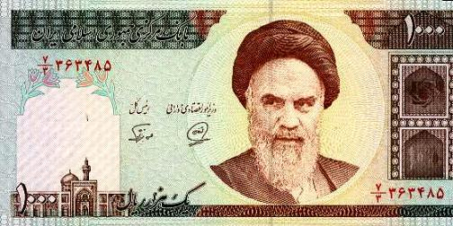
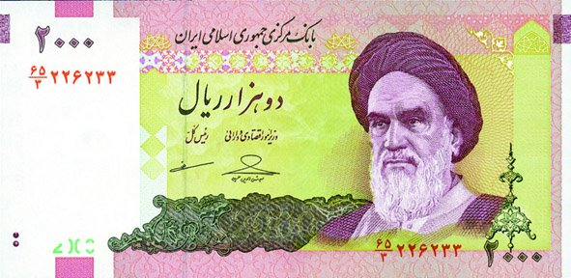
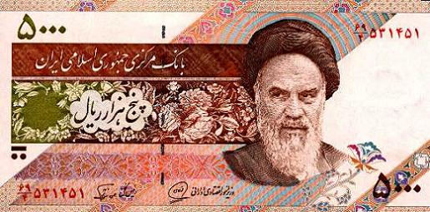
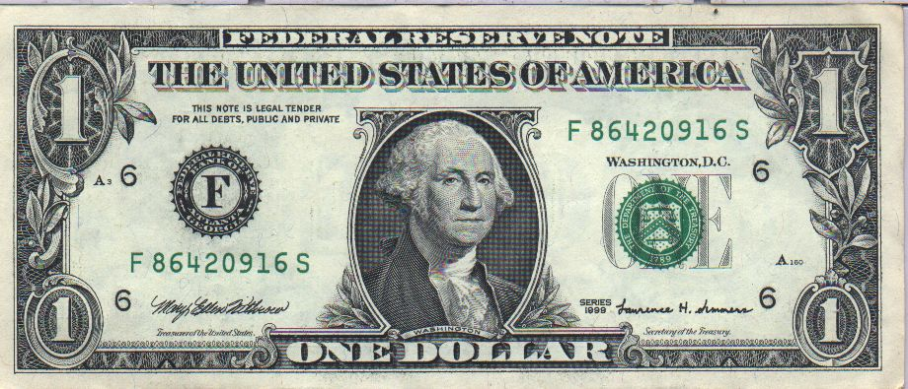
قیمت‌ ارز در ایران
قیمت بانک مرکزی
قیمت واقعی
Overvalue

Slide 20
نرخ تورم داخلی محرک کاهش صادرات
مفروضات
قیمت فروش در سال هشتاد
مجموع هزینه‌ها در سال هشتاد
درصد رشد سالانۀ فروش
درصد رشد سالانۀ هزینه‌ها
100
40
2.5%
نرخ تورم تولیدکننده

Slide 21
ارز ارزان و واردات بی‌رویۀ کالا
حمام
تیرآهن
دیوار پیش‌ساخته
سینک

Slide 22
ارز ارزان و تبدیل سازندگان به فروشندگان
حصیربافت ایرانی
حصیربافت چینی
دکتر محمدی (عضو شورای اسلامی شهر اصفهان) انتقاد کرد:
ميدان امام(ره) اصفهان به ویترین صنايع دستي چيني وکشورهای دیگر تبديل شده است و با ادامه این روند تا 5 سال آینده دیگر اثری از صنایع دستی باقی نخواهد ماند.
خبرگزاری ایلنا- 21 آذر 1388

Slide 23
پیامدهای قیمت‌گذاری نسبتاً ارزان ارز

Slide 24
پیامدهای ارزش‌گذاری ارز پایین‌تر از ارزش بازار
ایجاد فرصت‌های آربیتراژ
وام‌گیری از بانک‌های خارجی با نرخ بهرۀ نسبتاً پایین
تبدیل ارز به پول داخلی
سپرده‌گذاری در بانک‌های ایرانی با نرخ بهرۀ نسبتاً بالا
دریافت بهرۀ سپرده‌ در سررسیدها و تبدیل به ارز
بازپرداخت بهرۀ وام و کسب سود باقیمانده

Slide 25
پیامدهای ارزش‌گذاری ارز پایین‌تر از ارزش بازار
کاهش صادرات
افزایش واردات
تضعیف تراز تجاری
88/07/27– سازمان توسعۀ تجارت – وزیر بازرگانی:
سهم 7 درصدی صادرات غیرنفتی از تولید ناخالص داخلی پذیرفتنی نیست!!

Slide 26
پیامدهای ارزش‌گذاری ارز پایین‌تر از ارزش بازار
کاهش فرصت‌های شغلی
کاهش تولید ناخالص داخلی

Slide 27
نمونه‌هایی از بحران‌های مالی
مکزیک (1995)
آسیا (1997)
روسیه (1997)
ارزش‌گذاری ارز پایین‌تر از ارزش بازار
افزایش تقاضا برای تبدیل پول داخلی به ارز
کاهش ذخایر ارزی بانک مرکزی
هجوم برای تبدیل پول داخلی به ارز
تهی‌شدن ذخایر ارزی بانک مرکزی
بروز بحران

Slide 28
پیامدهای ارزش‌گذاری ارز پایین‌تر از ارزش بازار
الزام به کنترل دائمی و دقیق نرخ ارز توسط بانک مرکزی
بحران مالی آرژانتین (2000)
هیأت ارز آرژانتین سیاست تثبیت نرخ ارز نسبت به دلار را در سال 1991 در پیش گرفت.
دولت آرژانتین قابلیت‌تبدیل کامل دلار آمریکا به پزو آرژانتین را تضمین نمود.
تنها درسال‌های اولیه مطابق برنامه عمل می‌شد و پس از آن برنامه به‌دست فراموشی سپرده شد.
بحران در سال 2000 با کاهش سپرده‌های ارزی بانک‌ها آغاز شد.
نهایتاً در سال 2002 نظام ثابت نرخ ارز در آرانتین فروپاشید.

Slide 29
آزادسازی قیمت‌ها

Slide 30
وجوه آزادسازی قیمت‌ها
قیمت انرژی
قیمت پول
قیمت ارز

Slide 31
اثر آزادسازی قیمت حامل‌های انرژی بر نرخ پول و ارز
افزایش قیمت حامل‌های انرژی
افزایش تورم
فشار برای افزایش قیمت پول
فشار برای افزایش قیمت ارز

Slide 32
مباحثات
پرش قيمت ارز
دلايل
نظام دونرخي
راه هاي كنترل

Slide 33
مسكن و ساختمان

Slide 34
مقایسه شاخص کل و شاخص انبوه سازی

Slide 35
شركت ساختمان اصفهان

Slide 36
شركت توريستي و رفاهي آبادگران ايران

Slide 37
شركت سامان‌گستر اصفهان

Slide 38
شركت بين‌المللي توسعه ساختمان

Slide 39
شركت سرمايه‌گذاري ساختمان ايران

Slide 40
شاخص تورم و قیمت یک متر زیربنای مسکونی

Slide 41
دلار، تورم و زیربنای مسکونی
قیمت دلار

Slide 42
شاخص کرایۀ مسکن اجاره‌ای

Slide 43
شاخص قیمت زمین

Slide 44
تعداد پروانه‌های ساختمانی صادرشده توسط شهرداری‌های مناطق شهری کشور

Slide 45
شاخص بهای خدمات ساختمانی

Slide 46
شاخص بهای خدمات ساختمانی

Slide 47
روندهاي اخير در حوزه مسكن و ساختمان

Slide 48
متغيرهاي اصلي در سال 1390
رشد نازل اقتصاد
تحريم‌ها و محدوديت‌هاي بين‌المللي
آسيب‌پذيري درآمدهاي ارزي دولت و امكان جهش نرخ برابري ارز
ادامة وجود حباب‌هاي قيمتي در ساختمان‌هاي تجاري و لوكس
طرح هدفمندكردن يارانه‌ها

Slide 49
انتظارات از تابع قیمت مسکن

Slide 50
تغییر روند عرضه و تقاضا در بخش مسکن
عرضه
تقاضا

Slide 51
در پیش گرفتن سیاست‌های انقباضی
افزایش تمرکز بر کاهش نرخ تورم
کاهش قابل‌ملاحظۀ اعطای وام‌های رهنی
کاهش اعتبارات در بخش مسکن

Slide 52
عرضه در بخش‌های مختلف بازار مسکن
تجاری
فراوانی عرضه
لوکس
فراوانی عرضه
ارزان‌قیمت
فراوانی تقاضا

Slide 53
عوامل رکود در بازار مسکن ارزان‌قیمت
حضور مسکن مهر
رقیب بخش خصوصی در ساخت مسکن ارزان‌قیمت
کوچک‌شدن بازار رهن
کاهش تحریک طرف تقاضای مسکن ارزان‌قیمت

Slide 54
دلار و بازار مسکن
تغيير نرخ ارز و نتايج آن براي بخش

Slide 55
منابع تغییر درآمدها و هزینه‌های شرکت‌ها
افزایش هزینه
افزایش قیمت نهاده‌های تولید
هزینه‌های تغییر تکنولوژی
تغییر درآمد
تغییر قیمت
تغییر فروش
هزینۀ فرصت ناشی از افزایش سرمایه در گردش

Slide 56
ابزارهای جدید مالی در صنعت املاک و مستغلات

Slide 57
صندوق‌های تخصصی
صندوق زمین و ساختمان
صندوق بهره‌برداري

Slide 58
الگوی پیشنهادی برای رونق بازار مسکن
بسط اجاره و اجاره‌داری
انتشار صکوک اجاره
راه‌اندازی صندوق بهره‌برداری

Slide 59
تفاوت صندوق با تراست
تراست املاک و مستغلات
تخصیص وجوه به خرید و اجاره
تحریک طرف تقاضا
صندوق زمین و ساختمان
تخصیص وجوه به ساخت پروژه
تحریک طرف عرضه

Slide 60
ابزار با بازدهی معین
اوراق اجاره
اوراق اجارۀ عادی
اوراق اجاره به شرط تملیک

Slide 61
حساب اماني (Escrew Account)
ابزاري براي پيش‌فروش

Slide 62
با تشکر

